Slide 1




TRƯỜNG TIỂU HỌC TOÀN THẮNG - TIÊN THẮNG
CHÀO MỪNG QUÝ THẦY CÔ
VỀ DỰ GIỜ THĂM LỚP
Môn Tiếng Việt lớp 3
BÀI 28: Mở rộng vốn từ về nghề nghiệp. Câu hỏi
Giáo viên: Nguyễn Thị Xiêm
Lớp: 3C5

Slide 2
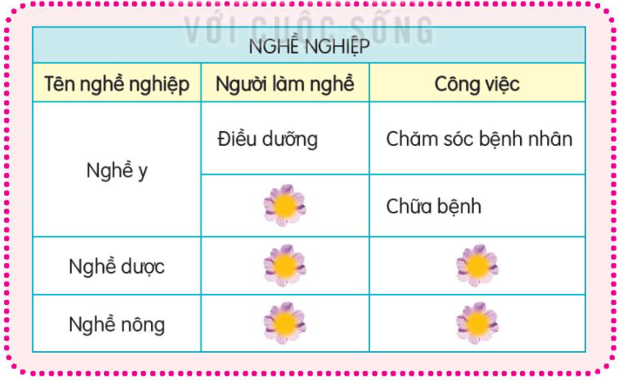
Bài 1. Tìm các từ ngữ phù hợp với các cột trong bảng.
Bác sĩ
Dược sĩ
Bán thuốc
Nông dân
Trồng trọt

Slide 3
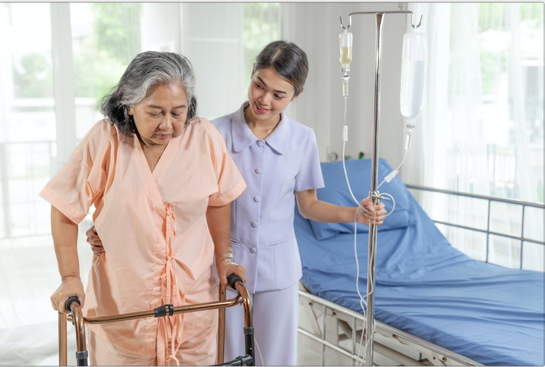

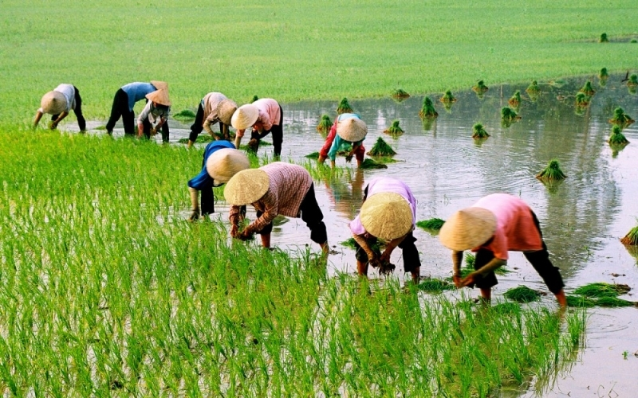
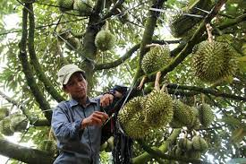
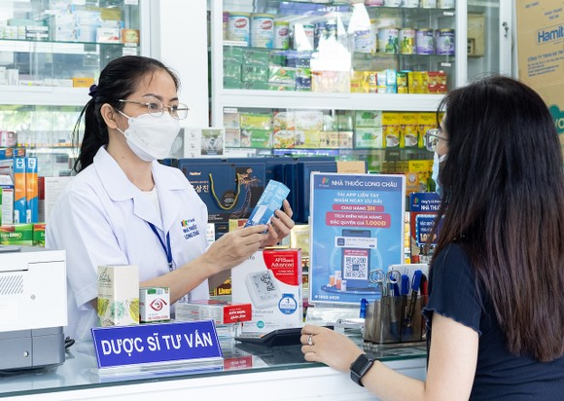
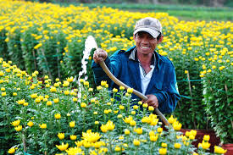
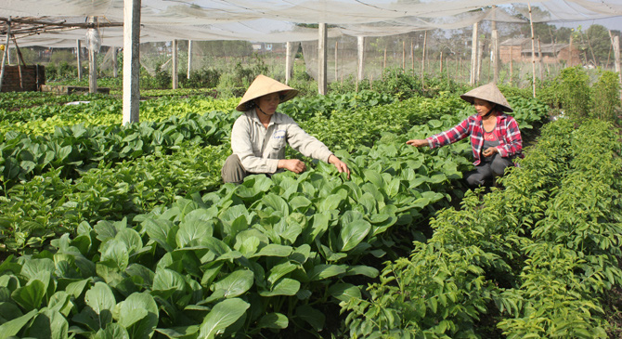

Slide 4
Bài 2. Tìm từ được dùng để hỏi trong mỗi câu dưới đây:
M. Câu a: Từ để hỏi là từ “gì”.
Các từ dùng để hỏi là: gì, à, mấy, vì sao,...

Slide 5


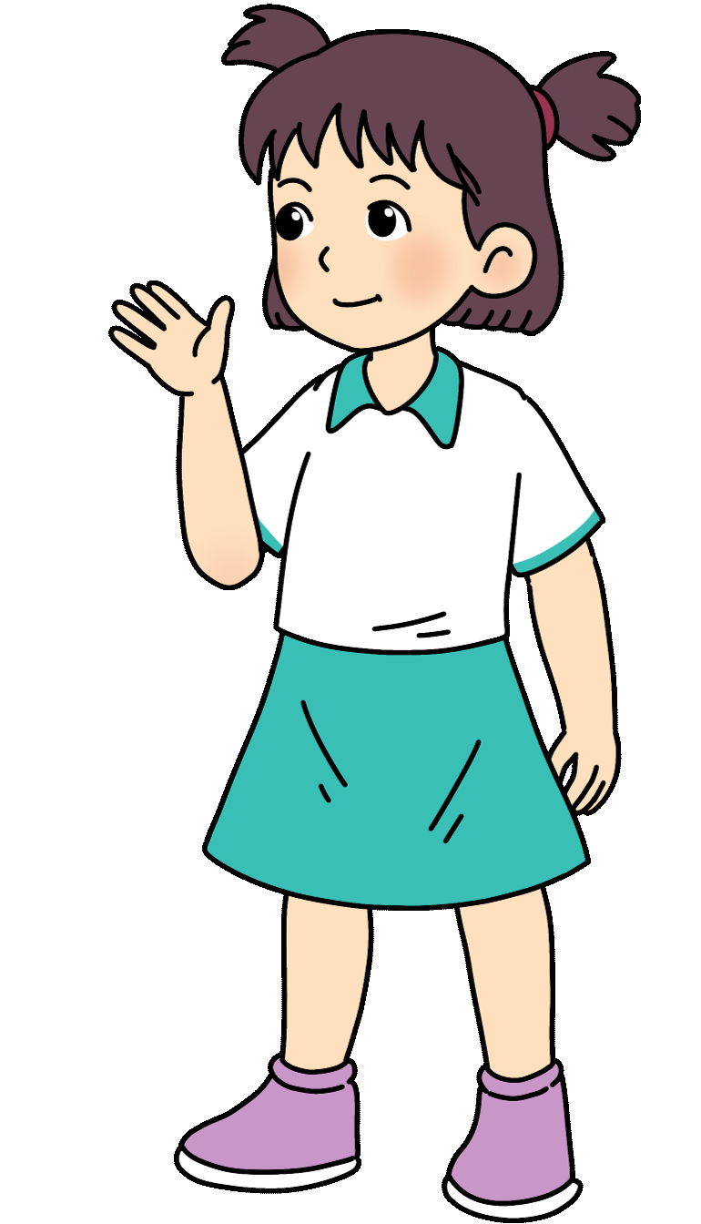
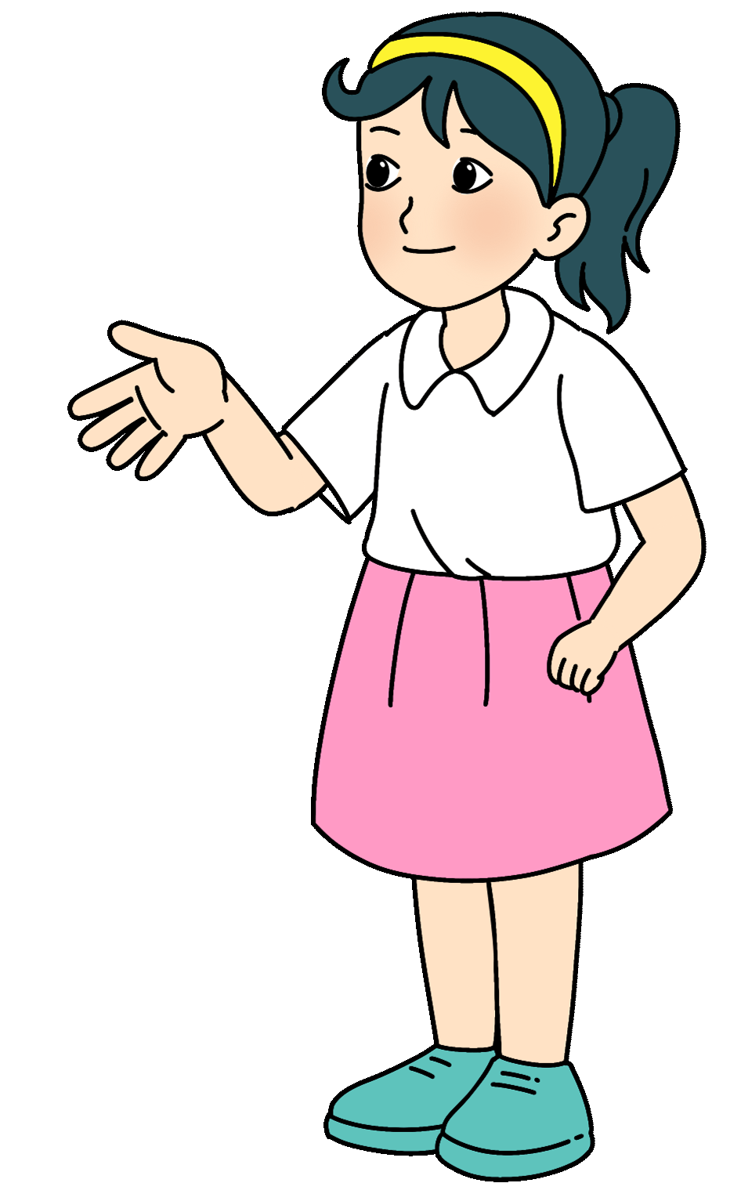
b. Vì sao cậu thích nghề bác sĩ?
c. Mẹ cậu là y tá à?
d. Cậu thường thức dậy lúc mấy giờ?
a. Bố cậu làm nghề gì?

Slide 6
Bài 3. Chuyển những câu kể dưới đây thành câu hỏi.
a. Nam đi học.
b. Cô giáo vào lớp.
c. Cậu ấy thích nghề xây dựng.
d. Trời mưa.

